Slide 1
Обзор архитектуры и технической реализации современного биллинга на базе Django
Волков Николай
17 июня 2016 года

Slide 2
Что такое биллинг в SaaS
Обычно все начинается с личного кабинета и витрины продуктов, но если капнуть глубже…

Slide 3
А если капнуть глубже, то биллинг в идеале должен еще уметь…
Введет баланс клиента (пополнение, списание, история)
Работать с счетчиками (производить снятие и расчет)
Управляет блокировками (сервер лицензий)
Формулирует счета и закрывающие документы (акты, счет-фактуры)
Операции над подписками: Downgrade, Upgrade, Crossgrade

Slide 4
Минимальный сore
Client, Product, Transaction, Invoice
Subscribe - имеет в себе 4 ключевых метода
calculate - вычисления стоимости подписки при указанных значениях и настройках Product (не забываем по прорату)
renewal - продление подписки
cancel - отмена подписки с возвратом денежных средств на балланс
billing - биллинг подписки

Slide 5
Технологии
Django 1.7 (зачем? мы любим ее батарейки. И ORM у нее тоже хороший, он не даст Вам забыть SQL)
Celery (биллинг каждого клиента выполняется в отдельной задачи, очереди разделены по приоритетам)
Django-Rest-Framework
ElasticSearch (haystack)
PostgreSQL (у каждого кастомера своя схема)
Redis
Docker (на 4 серверах около 20 запущенных контейнеров)

Slide 6
Общий рекомендации
Храните деньги в Decimal с точностью 8 =)
Серверу лицензий нужна большая кнопка «ON»
Максимально информативные ошибки в RestAPI
Lock пользователя
Не забывайте про правило проратирования

Slide 7
Что за проративрование?
Проратированем в биллинге считаетя расчет стоимоси услуги за часть заданного периода.
По календарному месяцу (то есть в марте 31 день, а в апере 30)
Фиксировнно (в любом месяце определенное количество дней).

Slide 8
Где нужно закладывать больше гибкости?
У каждой подписки может быть свая стоимость
Создание подписки в прошлом
Досрочное актирование подписки
Продукт должен состоять из N расширяемых ценообразующих переменных
Расширение продуктов на лету (хотя бы добавление новых опций)

Slide 9
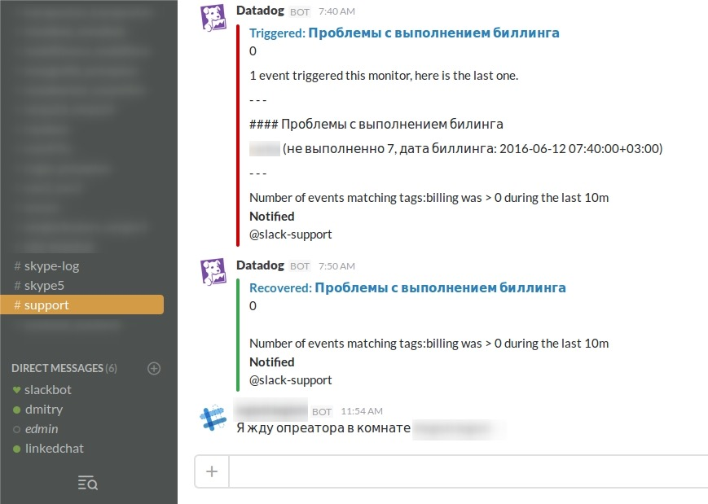
Инструменты для логирования и мониторинга

Slide 10
Инструменты для логирования и мониторинга
Datadog + Custom events + Sentry => SlackChat для монитора железа и собственных событий
ElasticSearch + LogStash + Kibana для мониторинга событий в системе (до 5 000 000 строк в сутки)
Flower для мониторинга Cеlery (до 2 000 000 задач в месяц)

Slide 11
Как тестировать логику?
Создание и продление подписок
Будущие списания
Будущие актирование
Поведение сервера лицензий
Email и СМС уведомления

Slide 12
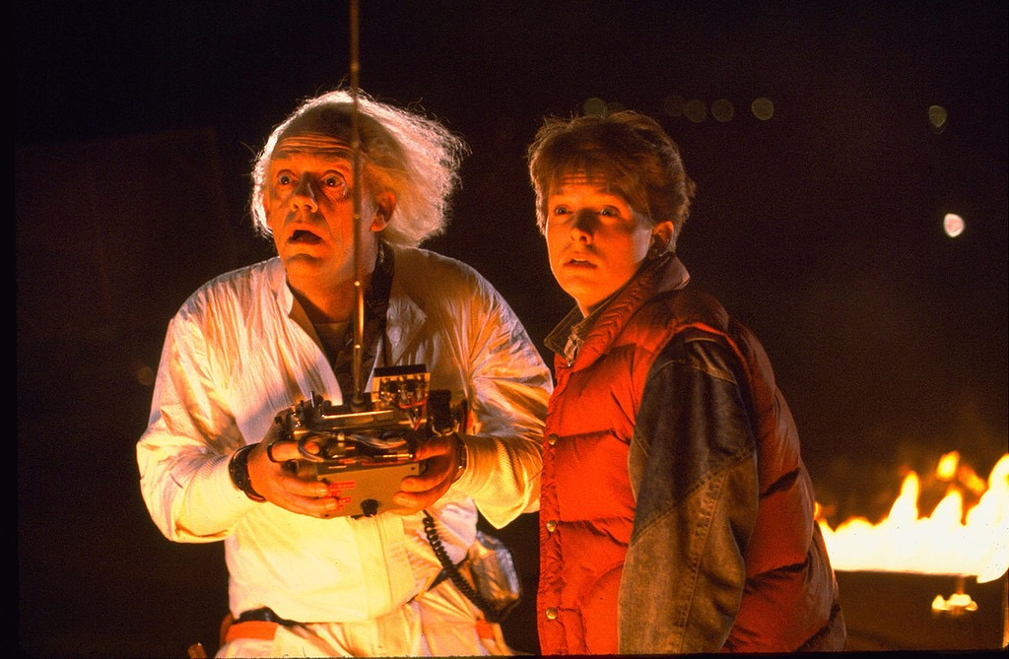
Мы написали для тестов машину времени и она оказалась не так сложна как полезна! Главное все правильно заложить в core.

Slide 13
Что нужно машине времени?
Флаг режима песочницы в request
Свой datetime
Событие закрытие дня клиента/подписки

Slide 14
Вопросы?
priceplan.pro
nik@priceplan.pro
https://vk.com/evikbook
https://www.facebook.com/evikbook

